Slide 1

LVI Corso nazionale di formazione per insegnanti
“Dolomiti Patrimonio Mondiale UNESCO”
Un racconto di paesaggi, uomini e rocce
Il valore del paesaggio:
Una cura ineludibile.
Mauro Pascolini
Comitato scientifico Dolomiti UNESCO
Università degli studi di Udine
mauro.pascolini@uniud.it
Nicola Toffolini
Acque e cuccioli di drago

Slide 2
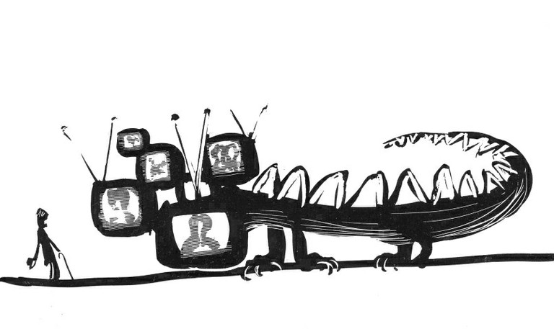
Una premessa
Intorno al concetto di luogo e paesaggio
Un paesaggio, tanti paesaggi
Il paesaggio illegittimo di oggi….
Educare e prendersi cura…
Una (non) conclusione…
Mario Micossi
Scratchboard dal New Yorker

Slide 3

Pel cielo, spinte da un vento irresistibile, correvano come cavalli sbrigliati, e mescolandosi confusamente, nere masse di vapori, le quali, di quando in quando, lasciavano cadere sulle cupe foreste dell’isola furiosi acquazzoni; sul mare, pure sollevato dal vento, s’urtavano disordinatamente e s’infrangevano furiosamente enormi ondate, confondendo i loro muggiti cogli scoppi ora brevi e secchi ed ora interminabili delle folgori.

Slide 4
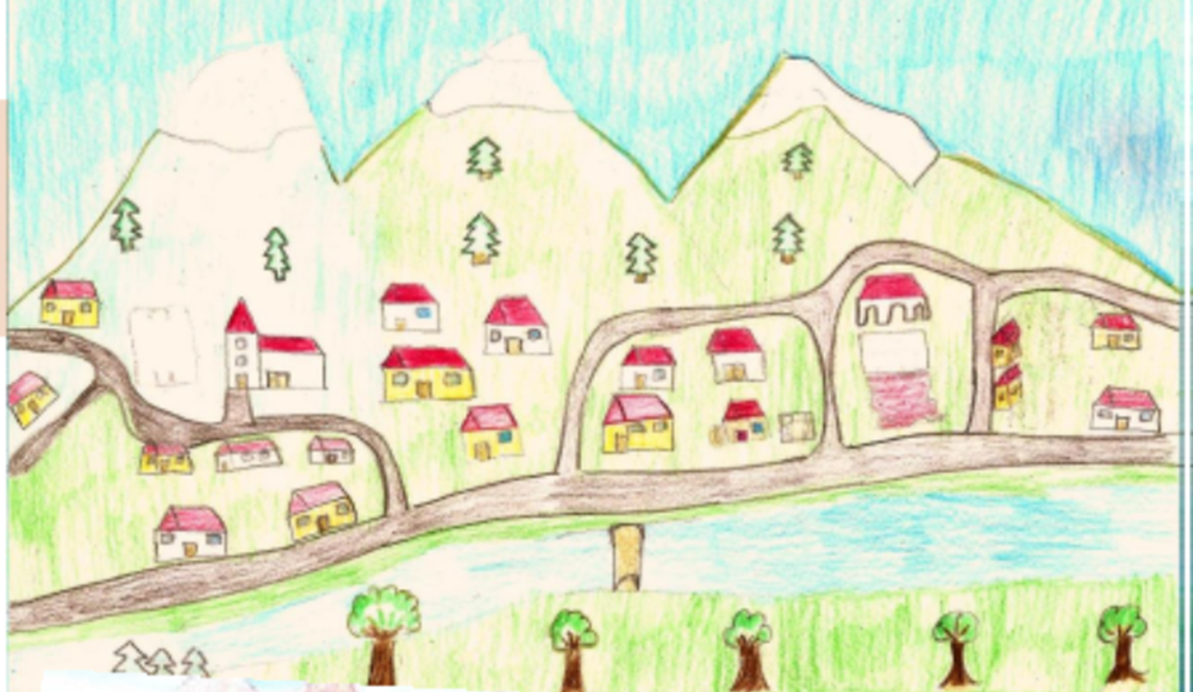
Paesaggio e dintorni…

Slide 5
L’organizzazione del territorio e la formazione del paesaggio hanno sempre un incipit.
Iniziano con un atto, un gesto costruttivo, germe di un nuovo ordine, dovuto a uno o più uomini che, un bel mattino – un mattino di primavera, stagione beneaugurante – avviano una nuova impresa. […]
Il territorio, come fosse un palcoscenico destinato ad una precisa recitazione, riceve l’impronta, l’allestimento che si confà agli uomini […] sulla base delle loro esigenze produttive, insediative, sentimentali, religiose, sociali (genius loci).
Eugenio Turri 2003

Slide 6
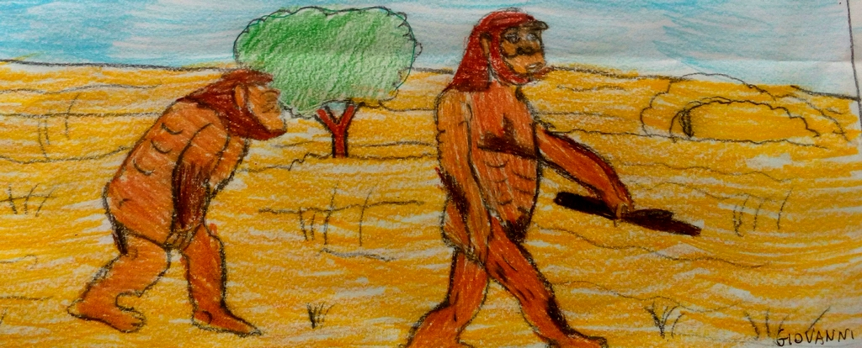
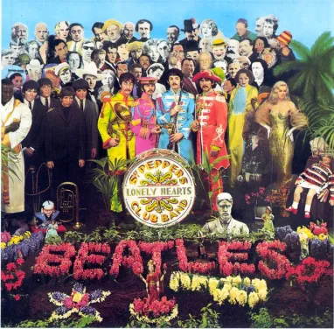
CLASSE 3^A
della Scuola Secondaria di 1°grado “Francesco Granacci” - Bagno a Ripoli (FI)
LUCY IN THE SKYE WITH DIAMONDS
The Beatles, 1967

Slide 7
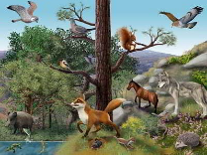
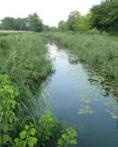
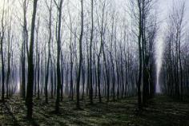
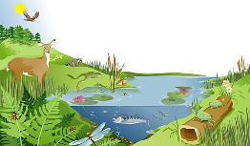
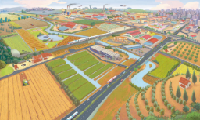
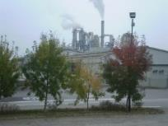
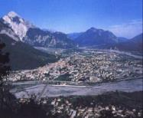
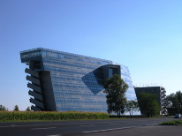



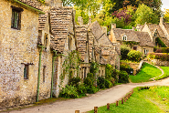
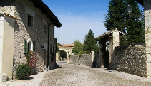
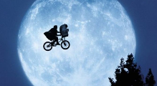
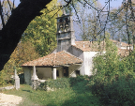
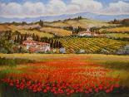
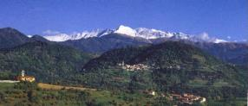
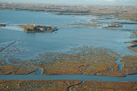
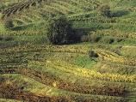
Ambiente/
Ecosistema:
Territorio:
Panorama :
Luogo :
Paesaggio:

Slide 8
Paesaggio, paysage, paese
da pagense pagi villaggio
Landscape o Landschaft
da land territorio, regione, paese
Luogo... (lt. lŏcus): luogo, località, casa... una parte dello spazio, idealmente o materialmente circoscritta...

Slide 9
Dal ‘famoso’ Calonghi…
Lŏcus, i…
luogo, posto, località…
luogo di abitazione, stanza, dimora , alloggio
spazio, città, contrada, regione
podere, campo
sepolcro, tomba
posto, ordine, turno…
grado, posizione, considerazione
terreno che si vuole conservare in battaglia
parte, brano, sezione
utero, matrice…

Slide 10
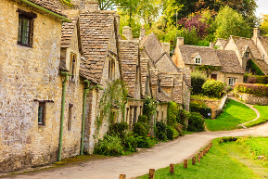
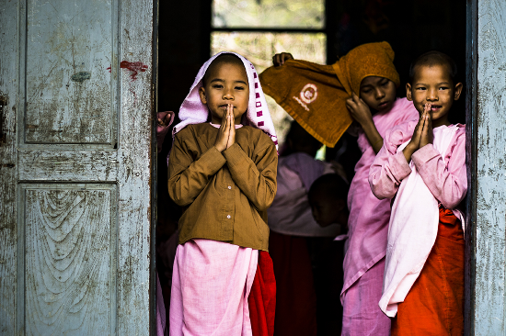
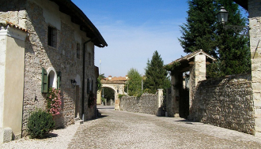


Slide 11
Paesaggio designa una determinata parte di territorio, così come è percepita dalle popolazioni, il cui carattere deriva dall'azione di fattori naturali e/o umani e dalle loro interrelazioni
Il paesaggio svolge importanti funzioni di interesse generale, sul piano culturale, ecologico, ambientale e sociale e costituisce una risorsa favorevole all'attività economica, […] il paesaggio coopera all'elaborazione delle culture locali e rappresenta una componente fondamentale del patrimonio culturale e naturale dell'Europa.
Convenzione Europea del Paesaggio, 2000

Slide 12


Slide 13
Preambolo
Gli Stati membri del Consiglio d'Europa, firmatari della presente Convenzione,
Considerando che il fine del Consiglio d'Europa è di realizzare un'unione più stretta fra i suoi membri, per salvaguardare e promuovere gli ideali e i principi che sono il loro patrimonio comune, e che tale fine è perseguito in particolare attraverso la conclusione di accordi nel campo economico e sociale;
Desiderosi di pervenire ad uno sviluppo sostenibile fondato su un rapporto equilibrato tra i bisogni sociali, l'attività economica e l'ambiente;
Constatando che il paesaggio svolge importanti funzioni di interesse generale, sui piano culturale, ecologico, ambientale e sociale e costituisce una risorsa favorevole all'attività economica e che, se salvaguardato, gestito e pianificato in modo adeguato, può contribuire alla creazione di posti di lavoro;
Consapevoli del fatto che il paesaggio concorre all'elaborazione delle culture locali e rappresenta una componente fondamentale del patrimonio culturale e naturale dell'Europa, contribuendo così al benessere e alla soddisfazione degli esseri umani e al consolidamento dell'identità europea;

Slide 14
Riconoscendo che il paesaggio è in ogni luogo un elemento importante della qualità della vita delle popolazioni nelle area urbane e nelle campagne, nei territori degradati, come un quelli di grande qualità, nelle zone considerate eccezionali, come in quelle della vita quotidiana;
Osservando che le evoluzioni delle tecniche di produzione agricola, forestale, industriale e pianificazione mineraria e delle prassi in materia di pianificazione territoriale, urbanistica, trasporti, reti, turismo e svaghi e, più generalmente, i cambiamenti economici mondiali continuano, in molti casi, ad accelerare le trasformazioni dei paesaggi;
Desiderando soddisfare gli auspici delle popolazioni di godere di un paesaggio di qualità e di svolgere un ruolo attivo nella sua trasformazione;
Persuasi che il passaggio rappresenta un elemento chiave del benessere individuale e sociale, e che la sua salvaguardia, la sua gestione e la sua pianificazione comportano diritti e responsabilità per ciascun individuo;

Slide 15
La Convenzione incoraggia le autorità pubbliche ad adottare politiche e provvedimenti a livello locale, regionale, nazionale ed internazionale per la salvaguardia, la gestione e la pianificazione dei paesaggi in Europa.
Riguarda tutti i paesaggi, sia quelli eccezionali, che quelli ordinari, e ne riconosce il ruolo rilevante nel determinare la qualità della vita degli abitanti.
Il testo prevede un approccio flessibile per i paesaggi le cui caratteristiche particolari richiedono vari tipi di interventi, dall’attenta preservazione mediante la protezione, la gestione e il miglioramento, fino alla loro effettiva creazione.

Slide 16
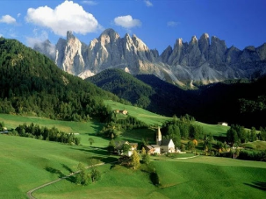
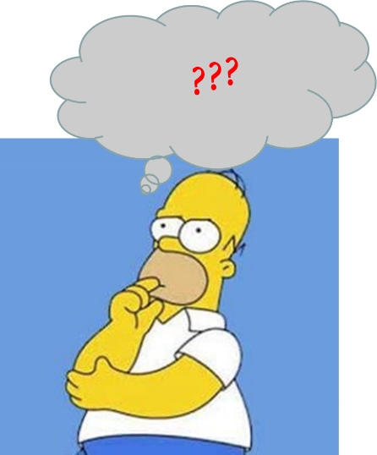
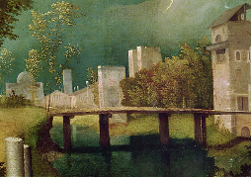
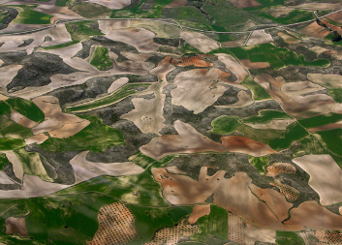
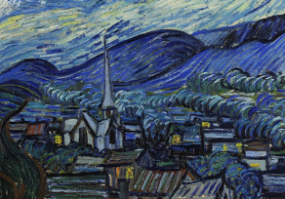
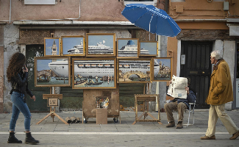
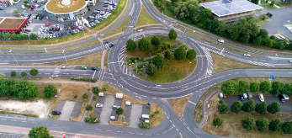
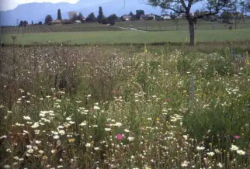
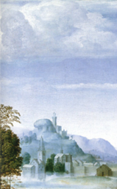
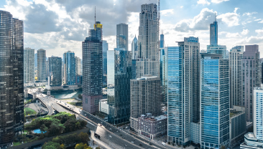

Paesaggi e dintorni…
Tanti, molti, diversi

Slide 17
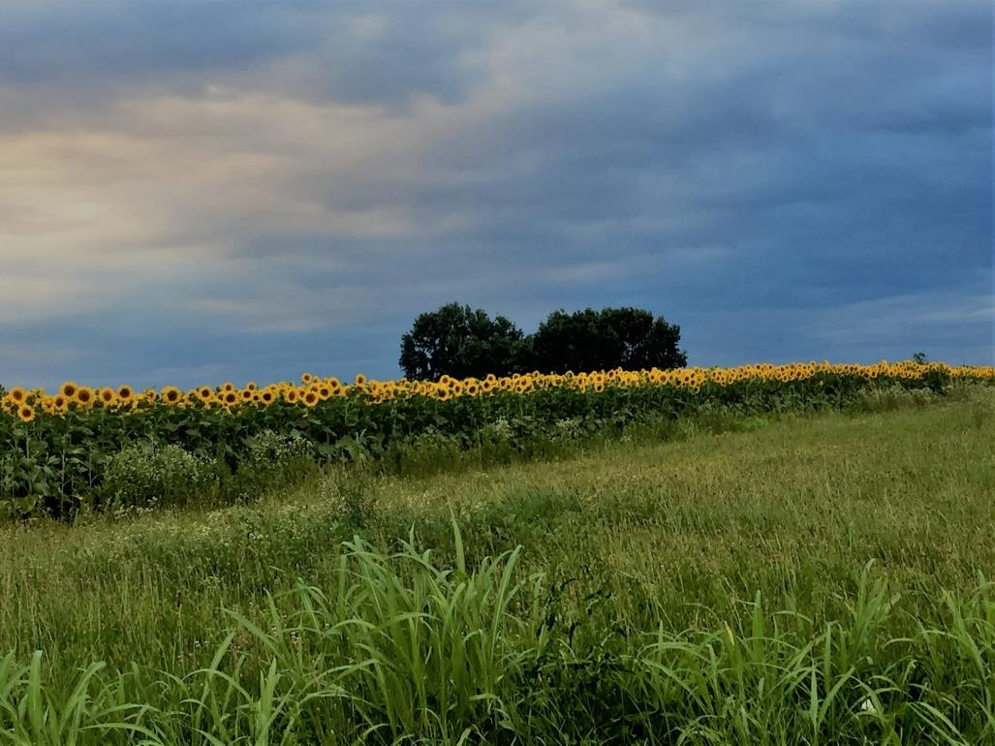

Slide 18
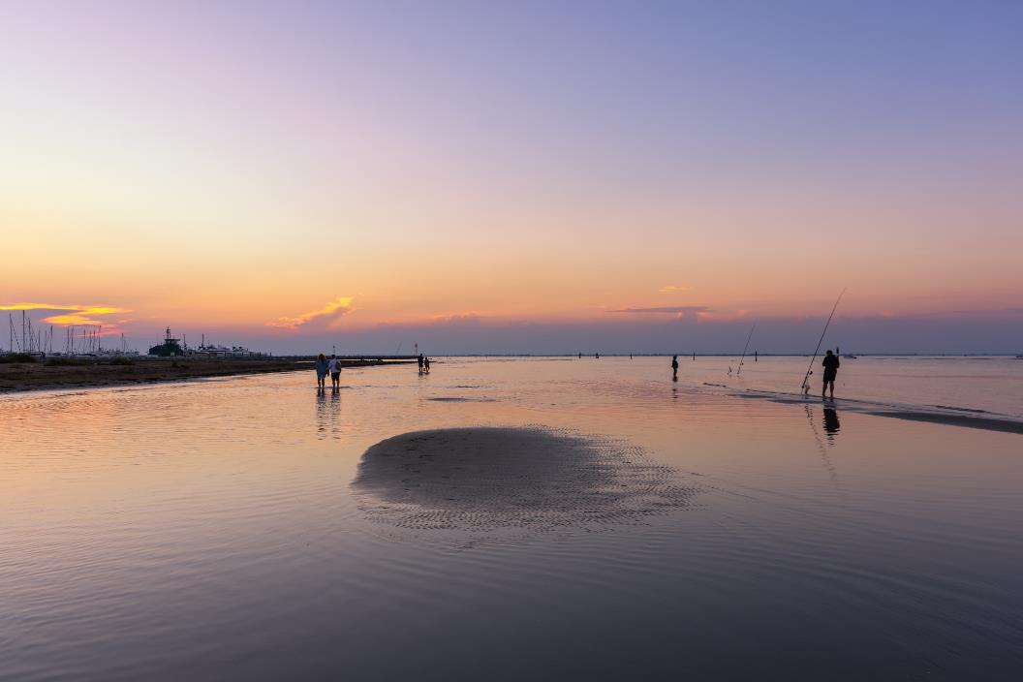

Slide 19
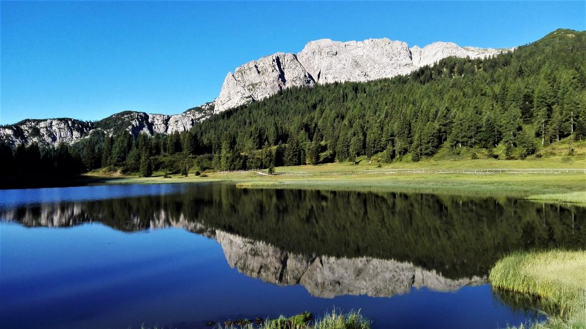

Slide 20
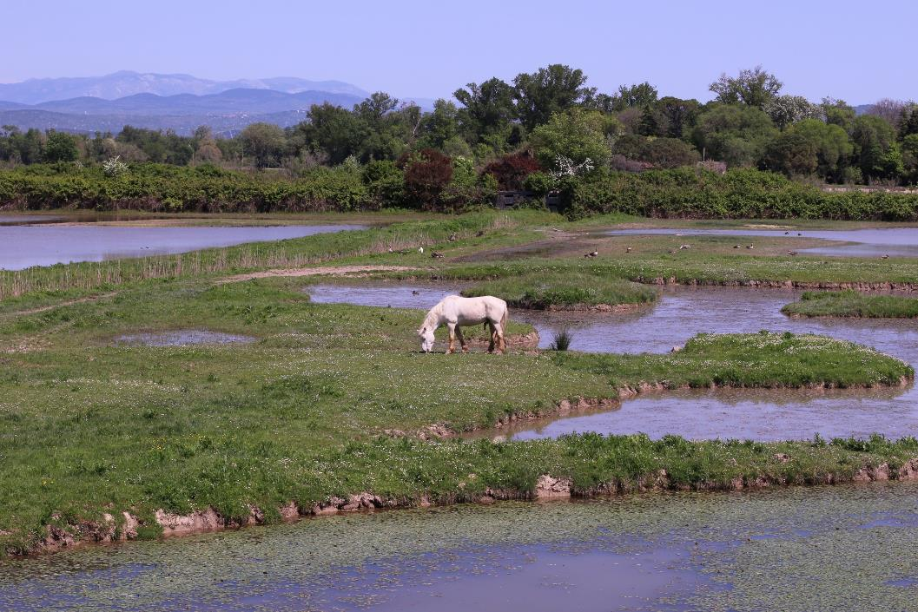

Slide 21
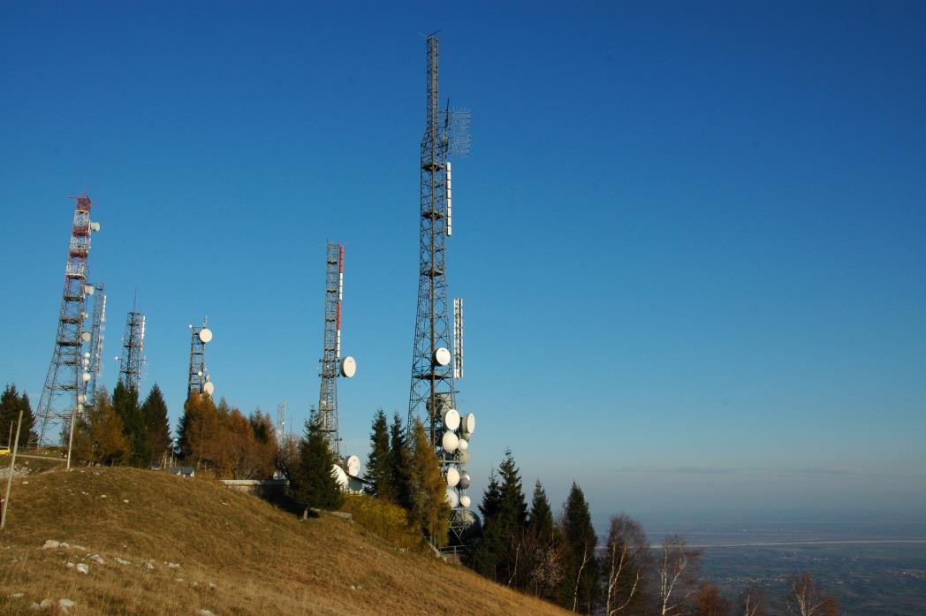

Slide 22
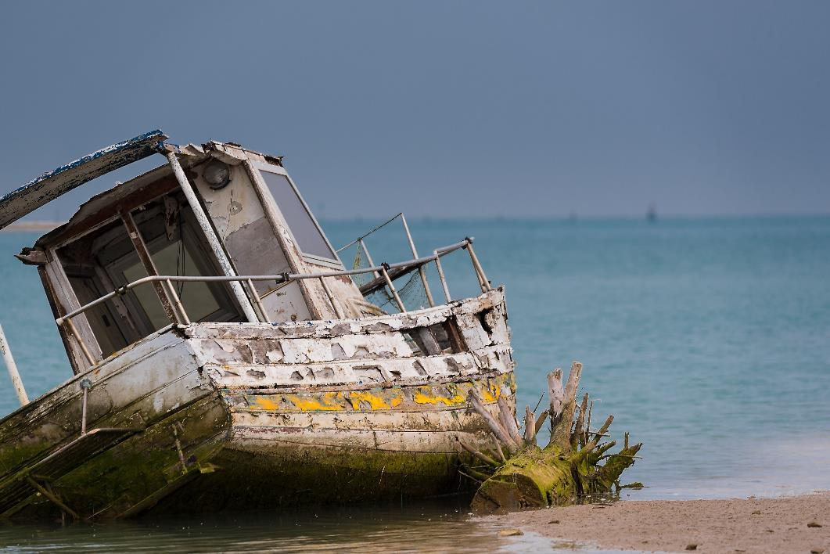

Slide 23
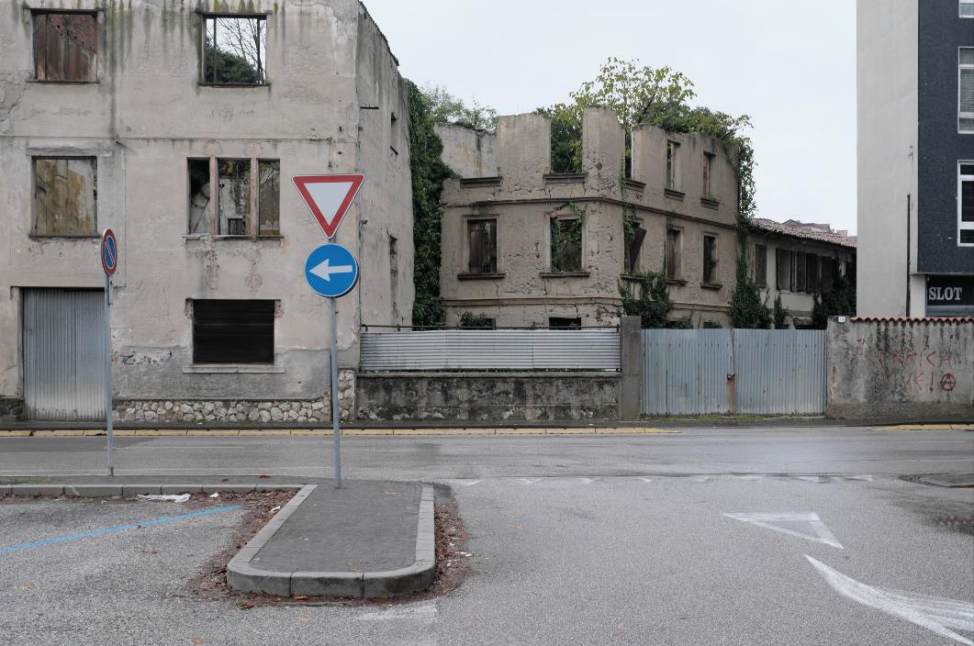

Slide 24
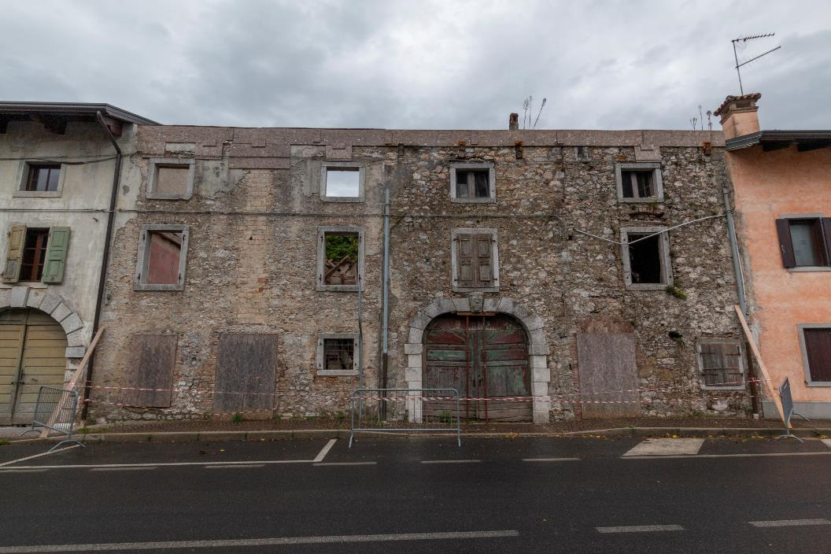

Slide 25
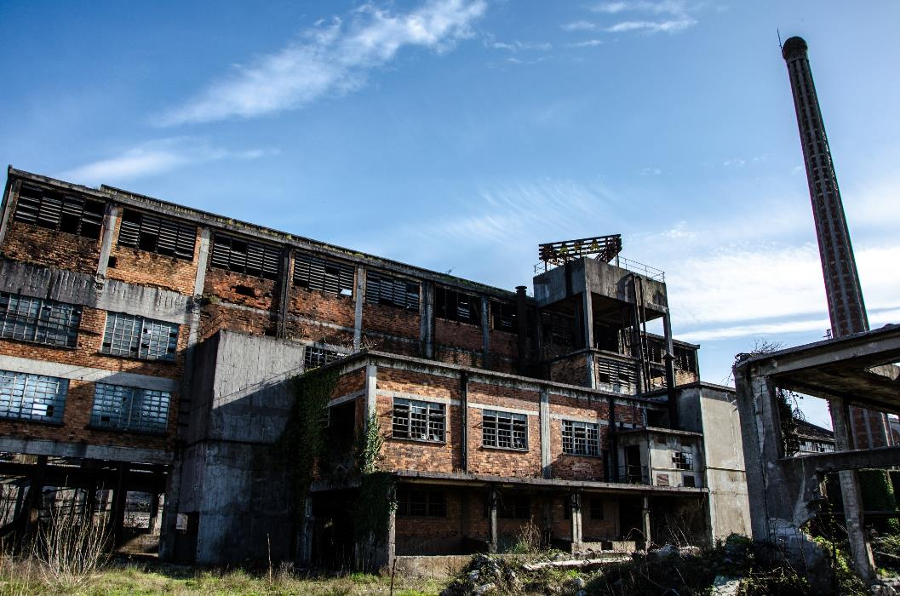

Slide 26
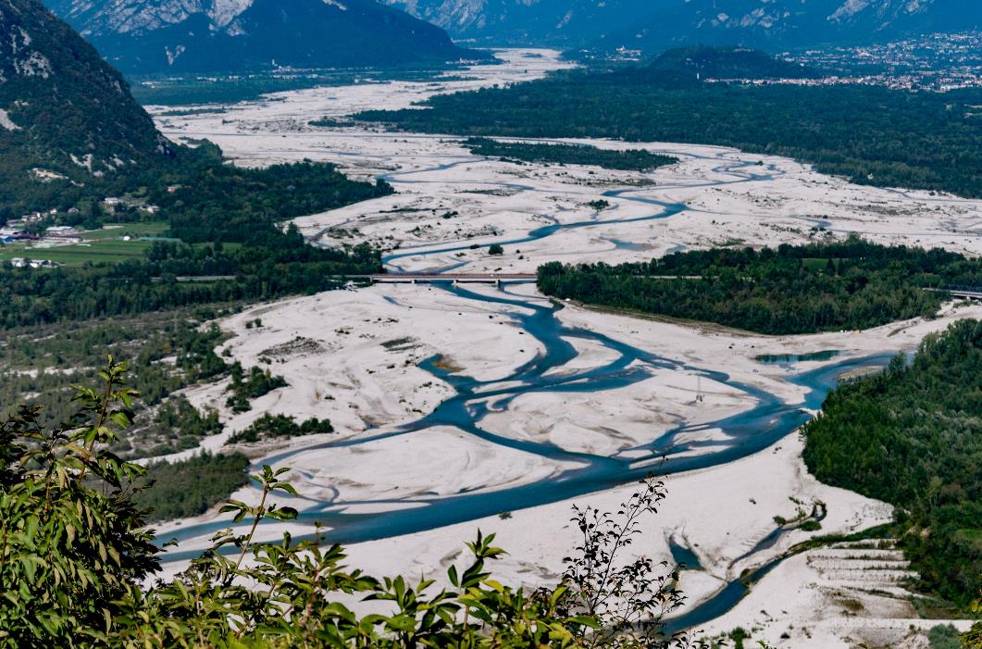

Slide 27
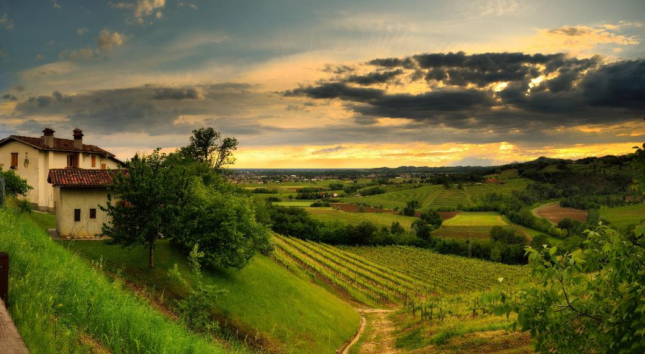

Slide 28
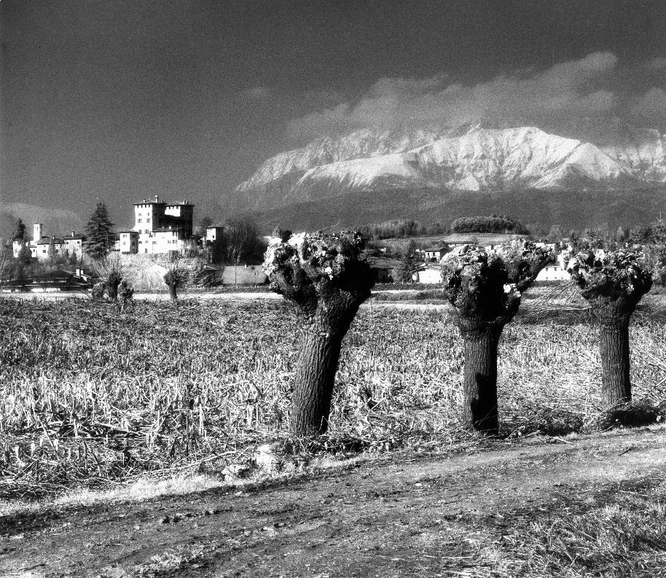
Elio Ciol
Archivio CRAF - Spilimbergo

Slide 29
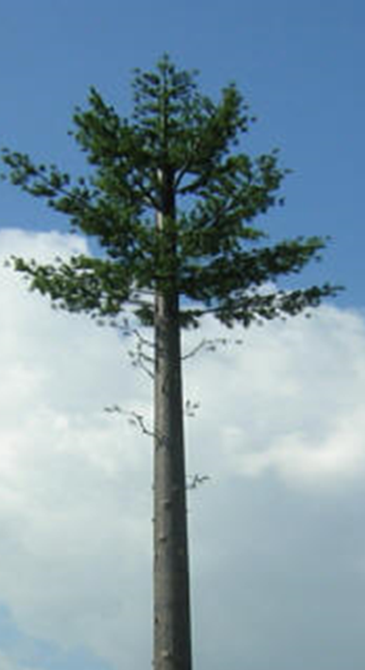
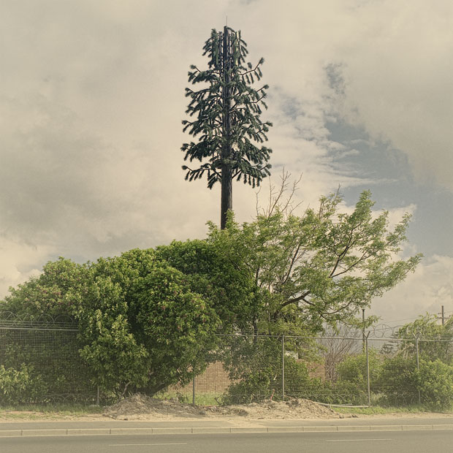
YOUng | Slow Journalism, Archivio Antenne trasformate in alberi

Slide 30



Effetti Spettacoli, Gonfiabili e Playground

Slide 31
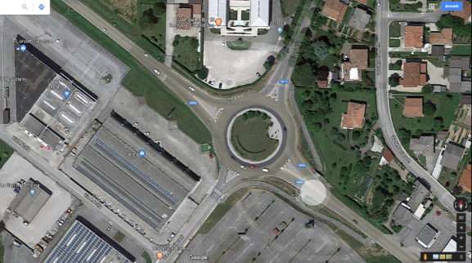
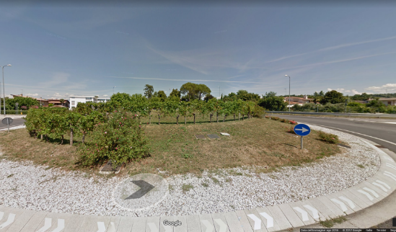
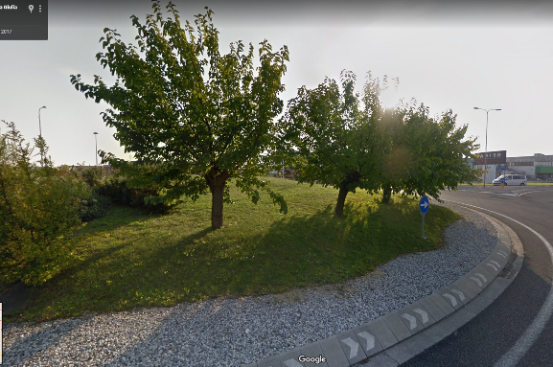

da googlemaps

Slide 32


da googlemaps

Slide 33
L’idea è che non deve esistere un paesaggio di ‘serie A’ tutelato e coccolato ed un paesaggio di ‘serie B’ dove invece tutto è possibile.
È in gioco l’idea di ‘Buon Governo’ del paesaggio dove l’eccezionalità deve essere normalità e dove la normalità va vissuta come eccezionalità.

Slide 34




da bene privato a patrimonio di tutti

Slide 35

09/03/2022

Slide 36

Decreto Legislativo 22 gennaio 2004, n. 42
Codice dei beni culturali e del paesaggio,
ai sensi dell'articolo 10 Legge 6 luglio 2002, n. 137

Slide 37
VALORE DEL
PAESAGGIO
INSIEME DI BENI TANGIBILI ED INTANGIBILI
CHE LO COMPONGONO
UN UNICO SISTEMA COMPLESSO

Slide 38
un diverso ″valore″
Si sta facendo strada un concetto “nuovo” di paesaggio, che non è solo il luogo in cui si vive e si lavora, ma che conserva anche la storia degli uomini che lo hanno abitato e trasformato in passato, i segni che lo hanno caratterizzato.
Vi è la consapevolezza che il paesaggio, qualunque esso sia, contenga un patrimonio diffuso, ricco di dettagli e soprattutto di una fittissima rete di rapporti e interrelazioni tra i tanti elementi che lo contraddistinguono.
Un paesaggio include memorie, spesso collettive, azioni e relazioni, valori e fatti numerosi e complessi che a volte sono più vicini alla gente, ai sentimenti che non all’estensione territoriale.

Slide 39


Le parole chiave del paesaggio
Patrimonio
Paesaggio/i come patrimoni:
naturali, ambientali, storici e archeologici, insediativi, aree rurali

Slide 40


Le parole chiave del paesaggio
Appartenenza/senso dei luoghi
Il paesaggio in relazione con il contesto di vita delle comunità, con il proprio patrimonio culturale e naturale, considerandolo quale fondamento della loro identità/appartenenza

Slide 41


Le parole chiave del paesaggio
Diversità
Valore della diversità paesaggistica;
Contrastare la tendenza all’omologazione dei paesaggi/ diversità paesaggistica dei nuovi abitanti e popolazioni.

Slide 42

Le parole chiave del paesaggio
Connessioni
Il paesaggio/i come reti e connessioni strutturali regionali, interregionali e transfrontaliere.

Slide 43



Le parole chiave del paesaggio
Integrazione
Integrazione dei soggetti operanti a vari livelli sul territorio nelle scelte pianificatorie (adeguamento, conformazione…) progettuali e gestionali del paesaggio

Slide 44


Le parole chiave del paesaggio
Consumo zero di suolo
Indirizzare la pianificazione verso l’obiettivo di impedire la perdita definitiva di ulteriori porzioni di paesaggio e di terreno agricolo.

Slide 45



Le parole chiave del paesaggio
Presa di coscienza/consapevolezza
(passato/presente/futuro)
Il ‘bel’ paesaggio del passato con il ‘brutto’ paesaggio della contemporaneità, con quale paesaggio/i del futuro?

Slide 46

Di chi è il paesaggio?
delle comunità locali…
degli amministratori…
dei turisti…
degli alpinisti…
dei pianificatori…
dell’Umanità…
di tutti noi? (direi di sì!!!)

Slide 47


Slide 55


Slide 58
relazioni dinamiche
nel governo del
paesaggio
PPR,
PRG, PIANI DI SETTORE
VISIONE STRATEGICA
NORME STATUTARIE
PARTECIPAZIONE COINVOLGIMENTO POPOLAZIONE
PROGETTI DI PAESAGGIO
ENTI LOCALI
OSSERVATORI

Slide 59




In conclusione il paesaggio… è:
valore: prodotti, servizi, patrimonio…
abitanti: vecchi, nuovi, resistenti, innovativi…
appartenenza: il senso dei luoghi, cura…
partecipazione: condividere il paesaggio…
governo: politiche, progetti, azioni, buone pratiche…
integrazione: piani, strutture, politiche settoriali…

Slide 60







abbandono
impatti
degrado

Slide 61







suggerimenti geopaesaggistici:

Slide 62
Grazie per l’attenzione !!!

